Slide 1
Föräldrar och spelarmöte
F10 Framtidslaget

Slide 2
Agenda
Information från föreningen
Reflektioner säsongen 2025
Arbetsinsatser 2025 o ekonomi
JH träning, NIU, LIU
Nuläget i träningsgruppen (laget)
Hur ser planen ut framöver (träning m.m.)
Kommunikation LAGET.se
Råd o Vård
Profilkläder OPE
Övriga frågor
Notes:
Lägg till agenda från laget.

Slide 3
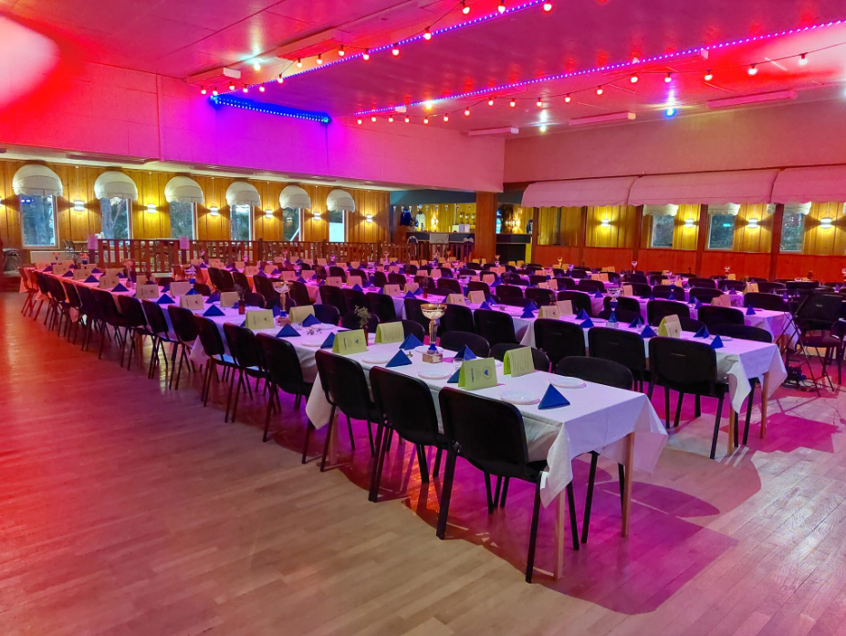
FURUPARKEN

Slide 4
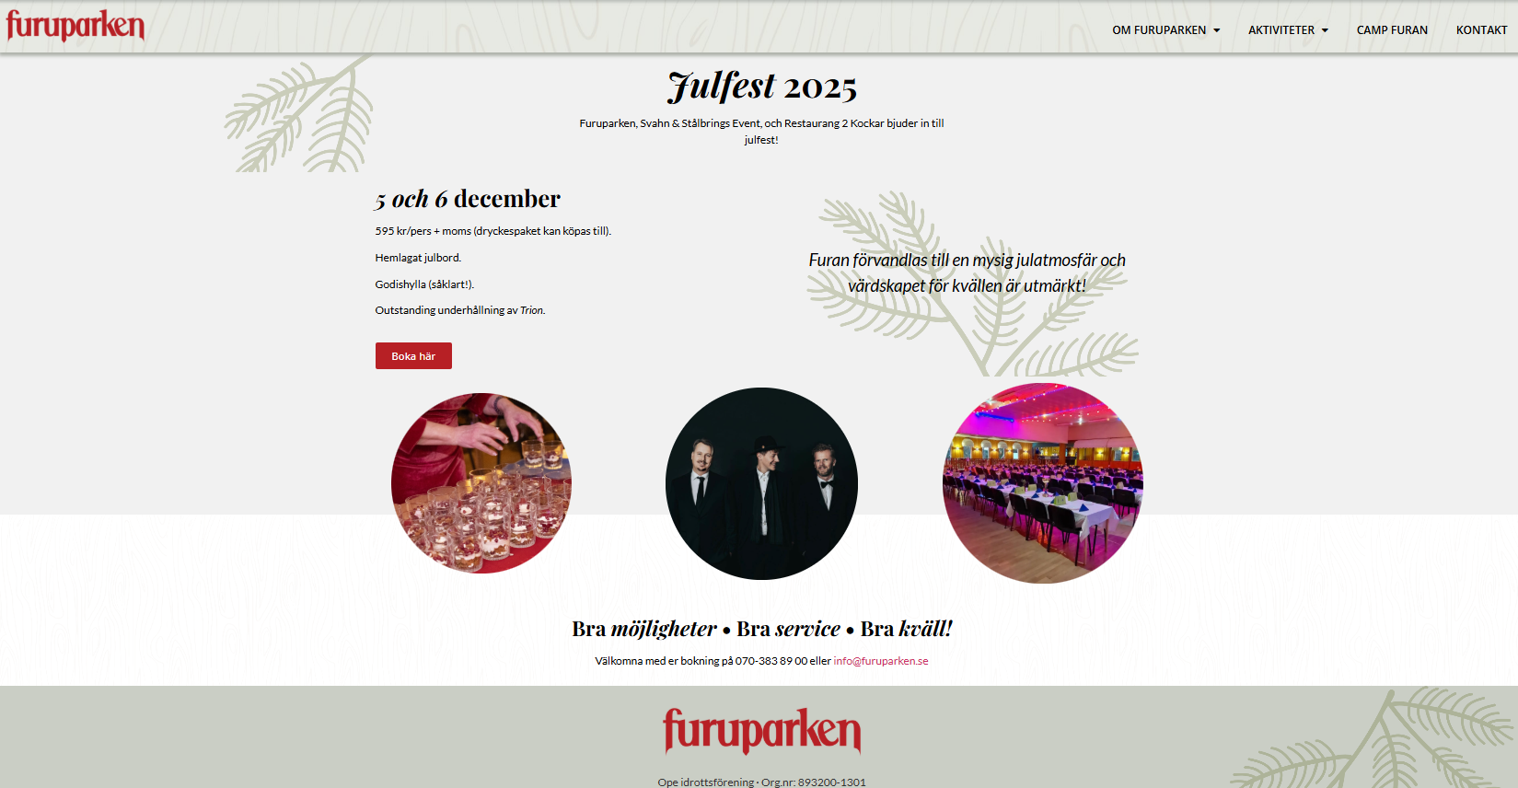

Slide 5
Policy Ope IF
OPE-LEDARE
Att vara idrottsledare innebär ett stort ansvar, då vi är förebilder för de barn/ungdomar vi tränar. Vi i Ope IF vill att du som ledare uppträder som en positiv förebild för dina spelare. Det innebär att du:
Tar del av och följer föreningens policy!
Känner till föreningens organisation och målsättning!
Visar gott ledarskap av dig själv och andra
Solidariskt lever upp till samma krav som ställs på alla medlemmar i Ope IF
Följer de riktlinjer som SVFF ställer upp för senior, ungdoms och barnverksamhet
Utbildar våra spelare väl och ger dem verktyg för att på sikt kunna bli framgångsrika på och utanför planen.
Står upp för våra värdeord och för Ope IF som förening
Lojalt med föreningen genomför och utför de åtaganden som föreningen ställer på ledare och lag
Tar ansvar för en aktiv kommunikation med andra ledare och föräldrar
OPE-SPELARE
Vi vill att alla spelare ska känna glädje tillsammans i Ope IF
Är en bra kompis! KAMRATSKAP
Har roligt! GLÄDJE
Följer fotbollens regler och aldrig fuskar till sig fördelar!
Respekterar domarens beslut!
Hejar och stöttar sitt lag och inte hånar motståndare! KAMRATSKAP
Ser domare och motståndare som fotbollskompisar! KAMRATSKAP
Använder ett vårdat språk!
Alltid gör sitt bästa efter egen förmåga! ENGAGEMANG
Kommer i tid till träning och match! ENGAGEMANG
Meddelar våra ledare i förväg om man har frånvaro vid träning eller match! ENGAGEMANG
Avstår att träna vid sjukdom!
Sköter skolarbetet! ENGAGEMANG
OPE-FÖRÄLDER
Ungdomars förhållande till idrott beror mycket på föräldrarnas inflytande och påverkan. Därför är det viktigt att vi har ett väl utvecklat samarbete mellan ledare och föräldrar. Vi ser det som mycket värdefullt att föräldrar involveras i vår ungdomsverksamhet.
Vi vill att Ope-föräldrar:
Delar Ope IF:s policy.
Stöttar sina egna och andras barn/ungdomar.
Besöker träningar och matcher.
Agerar som representanter för Ope IF i samband med match och träning.
Ställer upp som resurspersoner för sitt lag.
Låter ledarna leda laget på träning och match.
Ser till att barnen inte tränar eller spelar match vid sjukdom.
Solidariskt hjälper till på föreningens arrangemang.
Ett aktivt föräldraengagemang underlättar vår strävan, att Opes spelare ska kännetecknas som ENGAGERADE, känna GLÄDJE vara goda kamrater, KAMRATSKAP, såväl sportsligt som socialt.

Slide 6
Policy OPE-spelare
Vi vill att alla spelare ska känna glädje tillsammans i Ope IF
Är en bra kompis! KAMRATSKAP
Har roligt! GLÄDJE
Följer fotbollens regler och aldrig fuskar till sig fördelar!
Respekterar domarens beslut!
Hejar och stöttar sitt lag och inte hånar motståndare! KAMRATSKAP
Ser domare och motståndare som fotbollskompisar! KAMRATSKAP
Använder ett vårdat språk!
Alltid gör sitt bästa efter egen förmåga! ENGAGEMANG
Kommer i tid till träning och match! ENGAGEMANG
Meddelar våra ledare i förväg om man har frånvaro vid träning eller match! ENGAGEMANG
Avstår att träna vid sjukdom!
Sköter skolarbetet! ENGAGEMANG

Slide 7
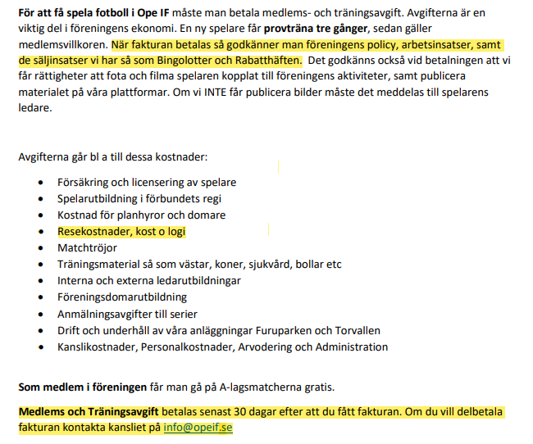
Medlemsinformation
Notes:
Lägg till agenda från laget.

Slide 8


Sociala medier
Ej Acceptabelt att kränka någon o lägga upp på sociala medel.
Över huvud taget att lägga upp något som kan vara kränkande är ej acceptabelt.
De ni lägger upp syns/delas o kan få förödande konsekvenser för andra men även för er.
Om ni vill bli behandlad med respekt måste ni vara respektfull själv.
Som ni vill bli behandlad ska ni själv agera på när ni lägger upp något på sociala medier.
Åsikter får man ha men dela dom inte på sociala medier om de kan vara kränkande.
Kom alltid ihåg att ni representerar OPE både på plan och på er fritid.
Notes:
Lägg till agenda från laget.

Slide 9
Agenda
Information från föreningen
Reflektioner säsongen 2025
Arbetsinsatser 2025 o ekonomi
JH träning, NIU, LIU
Nuläget i träningsgruppen (laget)
Hur ser planen ut framöver (träning m.m.)
Kommunikation LAGET.se
Råd o Vård
Profilkläder OPE
Övriga frågor
Notes:
Lägg till agenda från laget.

Slide 10
Reflektioner säsongen 2025

Slide 11
Agenda
Information från föreningen
Reflektioner säsongen 2025
Arbetsinsatser 2025 o ekonomi
JH träning, NIU, LIU
Nuläget i träningsgruppen (laget)
Hur ser planen ut framöver (träning m.m.)
Kommunikation LAGET.se
Råd o Vård
Profilkläder OPE
Övriga frågor
Notes:
Lägg till agenda från laget.

Slide 12
Arbetsinsatser 2025
Föräldraansvarig Frida Hallqvist
Kök Storsjöcupen (LAGET) KLART
Storsjöyran (OPE) KLART
OPE häftet vår+höst (3+3 häften/spelare). Laget tjänar 20kr/häfte KLART
Avslutning Torvallen? (OPE) Inställt
Bingolotter uppesittarkväll (15 lotter/spelare). Laget tjänar 8 kr/lott
JOYNA, laget tjänar 300kr/prenumeration Frivilligt

Slide 13
EKONOMI -Lagkassa
Lagledare/lagkassörer Emelie Edberg o Anna Mehner
Inkomster till Lagkassan:
  Fösäljning OPE häften
  Försäljning Bingolotter
  Föräldrainsats Storsjöcupen
Utgifter:
  Anmälningsavgifter Cuper
  Transport till externa cuper
  Deltagaravgift cuper ink ledare
  Övriga lagaktiviteter

Slide 14
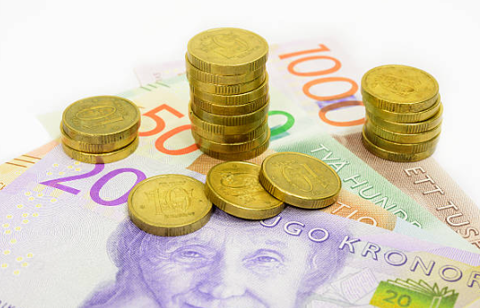
Ekonomi - lagkassa
Ca XX.XXX SEK i lagkassan
Försäljnings aktivitet för att fylla på i lagkassan ???

Slide 15
Agenda
Information från föreningen
Reflektioner säsongen 2025
Arbetsinsatser 2025 o ekonomi
JH träning, NIU, LIU
Nuläget i träningsgruppen (laget)
Hur ser planen ut framöver (träning m.m.)
Kommunikation LAGET.se
Råd o Vård
Profilkläder OPE
Övriga frågor
Notes:
Lägg till agenda från laget.

Slide 16
JH träning, NIU/LIU
JH träning i vinter – ha koll på hemsidan till JHFF
NIU (JGy) - anmälan öppen 1:a september t.o.m. 1: december
LIU - Jämtlands Gymnasium, Storsjögymnasiet
JFA - Östersunds Gymnasieskola (Bedriver gymnasieskola med idrottsprofil)

Slide 17
Agenda
Information från föreningen
Reflektioner säsongen 2025
Arbetsinsatser 2025 o ekonomi
JH träning, NIU, LIU
Nuläget i träningsgruppen (laget)
Hur ser planen ut framöver (träning m.m.)
Kommunikation LAGET.se
Råd o Vård
Profilkläder OPE
Övriga frågor
Notes:
Lägg till agenda från laget.

Slide 18
Nuläget i träningsgruppen
22 spelare registrerad på LAGET
3 rehab
1 ny spelare som börjat provtränat (2009) – ej registrerad på LAGET
1 nygammal börjat (2009) - ej registrerad på LAGET
2 tränare - Rickar o Jens
1(2) ass.tränare - Lillis o Frida Hallqvist
1 föräldraansvarig - Frida Hallqvist
2 Lagledare/kassör - Anna Mehner o Emelie Edberg

Slide 19
Saknas personer runt laget
TA-Trygghetsansvarig (ska finnas i varje lag)
Matchvärd (ska finnas till varje hemma match)
Tränare eller ass.tränare
Kontakta Rickard eller Jens ang detta.
Hjälp till föräldraansvarig
kontakta Frida

Slide 20
Agenda
Information från föreningen
Reflektioner säsongen 2025
Arbetsinsatser 2025 o ekonomi
JH träning, NIU, LIU
Nuläget i träningsgruppen (laget)
Hur ser planen ut framöver (träning m.m.)
Kommunikation LAGET.se
Råd o Vård
Profilkläder OPE
Övriga frågor
Notes:
Lägg till agenda från laget.

Slide 21
Träning V40 t.o.m. V44 (Höstlovet)
2 – 3 träningar/vecka tillsammans med F11 i ÖP hallen.
Detta är bokat just nu:
-Måndagar 16:45 – 18:30
-Torsdagar 16:45 – 18:30
3:e träningen blir Söndagar – ej bokat
Notes:
Lägg till agenda från laget.

Slide 22
Träning V45 t.o.m. 52 (period 1)
Schemat troligen klart under oktober. Fördelningen mellan klubbarna ska göras klart först. Sedan görs fördelningen inom klubben.
Önskemål 3 träningar i ÖP hallen (2 vardagstider o 1 helgtid). Träna ihop med F11.
Notes:
Lägg till agenda från laget.

Slide 23
Träning period 2 (V1 – V8)
Önskemål 3 träningar i ÖP hallen (2 vardagstider o 1 helgtid). Träna ihop med F11.
Träning period 3 (V9 – V14)
3-4 träningar per vecka
Önskemål 3 träningar i ÖP hallen (2 vardagstider o 1 helgtid). Träna ihop med F11.
Notes:
Lägg till agenda från laget.

Slide 24
Seriespel/Cuper 2026
Seriespel:
F17 DIV.1 – REGION6 - SÖDER
( F17 Allsvenskan Norr 2026!!!, kval i oktober)
DM: F16 (F17)?
CUPER:
Sundwomencup 7-7 fredag 30:e jan – söndag 1:a feb (anm.avg 3.250:-, deltagarvgift 1.100:-)
Dalecarlia CUP
Storsjöcupen
Notes:
Lägg till agenda från laget.

Slide 25
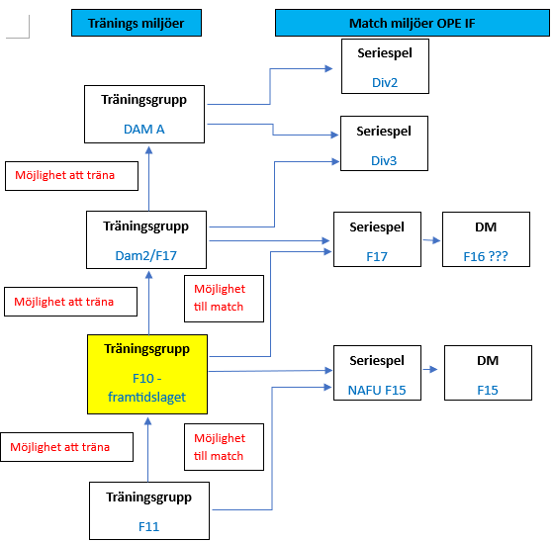
2025

Slide 26
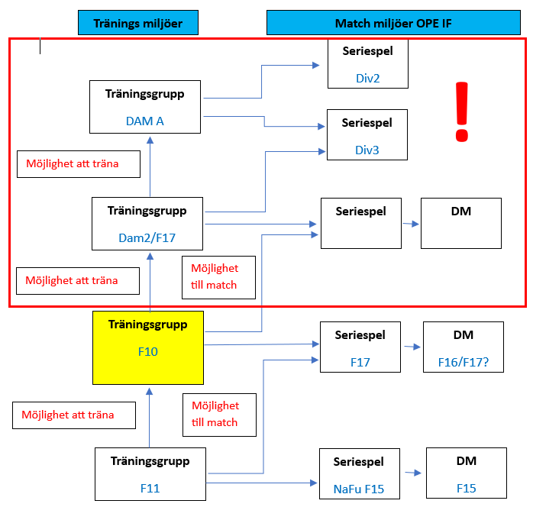
2026
Ej klart

Slide 27
OPE IF F10
Spelintelegens
Förmågan att vara på rätt plats vid rätt tillfälle
Spelförståelse
Spelförståelsen omfattar bland annat hur spelaren rör sig på planen, skapar tid för sig själv genom sitt agerande och löser situationer tillsammans med medspelarna.
Detta sker genom att spelaren tar in information, värderar den utifrån tidigare erfarenheter och sedan fattar beslut.

Slide 28
Detta kommer vi jobba med
Igångsättning av spel från egen målvakt.
Försvarsspel, alla lagdelar.
Anfallsspel, alla lagdelar.
Teknik – kommer vara ett stående inslag.
Fys – kommer vara ett stående inslag.
Vikten av tydlig kommunikation på planen.
Målvaktstränig.

Slide 29
Viktigt vid träning
Sköt anmälan på LAGET, skriv orsak om ni inte kommer. Ingen orsak tolkas som ointresse.
Kom i tid – meddela om ni kommer sent
Rätt utrustning
Alla samlas på samma plats, sprid inte ut er, vi är ett lag.
Alla hälsar på varandra, att säga Hej är inte svårt.
Alla gör sitt bästa utifrån sina egna förutsättningar
Respekterar det som står i OPE:s Policy och de ni kommit överens om angående den.

Slide 30
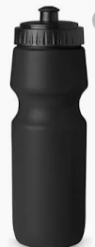

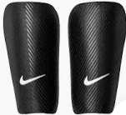

Rätt utrustning träning
Fotbollsskor – Ja
Benskydd – Ja (Krav)
Vattenflaska fylld med vätska – Ja (Nog mycket vätska beroende på väder)
Smycken – NEJ (får ej bäras, skaderisk)
Rätt kläder för träning o väder

Slide 31
Agenda
Information från föreningen
Reflektioner säsongen 2025
Arbetsinsatser 2025 o ekonomi
JH träning, NIU, LIU
Nuläget i träningsgruppen (laget)
Hur ser planen ut framöver (träning m.m.)
Kommunikation LAGET.se
Råd o Vård
Profilkläder OPE
Övriga frågor
Notes:
Lägg till agenda från laget.

Slide 32
Kommunikation
Laget.se
Via laget.se erbjuds följande funktioner som ska/kan användas:
Registrering av spelare och föräldrar. Lägg in era barns telefonnummer på LAGET för att snabbt kunna få ut information direkt till dom
Kontaktbok
Kalender
Aktiviteter och kalender
Kallelser till matcher och aktiviteter (Svara på kallelser i tid och tala om varför om ni inte kommer, ingen kommentar tolkas som ointresse)
Närvarorapportering och LOK-stöd
Nyheter
Utskick via epost och SMS
Dokument
Serier och cuper
Detta kan givetvis kompletteras med andra kommunikationskanaler för intern kommunikation.
Tänk också på att när laget.se används har Ope IF:s kanslipersonal möjlighet att ta del av information, nå ut med information och hjälpa till.

Slide 33
Agenda
Information från föreningen
Reflektioner säsongen 2025
Arbetsinsatser 2025 o ekonomi
JH träning, NIU, LIU
Nuläget i träningsgruppen (laget)
Hur ser planen ut framöver (träning m.m.)
Kommunikation LAGET.se
Råd o Vård
Profilkläder OPE
Övriga frågor
Notes:
Lägg till agenda från laget.

Slide 34
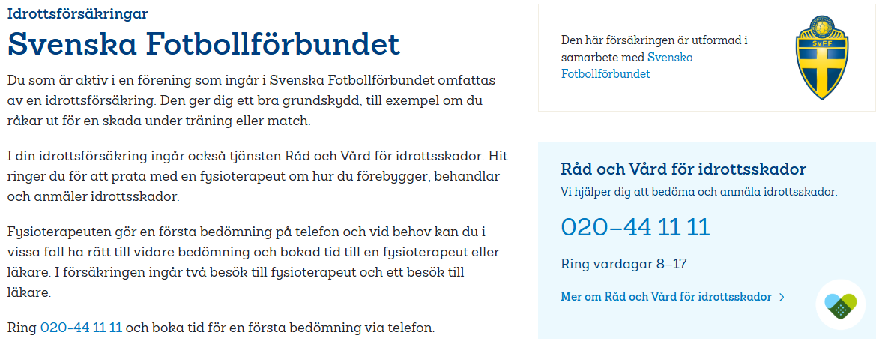
Råd och vård

Slide 35
Agenda
Information från föreningen
Reflektioner säsongen 2025
Arbetsinsatser 2025 o ekonomi
JH träning, NIU, LIU
Nuläget i träningsgruppen (laget)
Hur ser planen ut framöver (träning m.m.)
Kommunikation LAGET.se
Råd o Vård
Profilkläder OPE
Övriga frågor
Notes:
Lägg till agenda från laget.

Slide 36
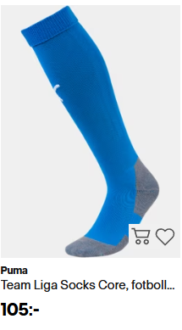
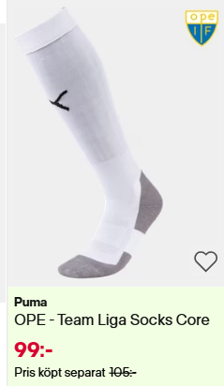
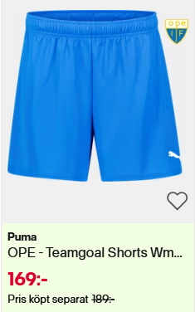
Önskelista hos tomten ☺
2026 behöver vi ha likadana match ställ.

Slide 37
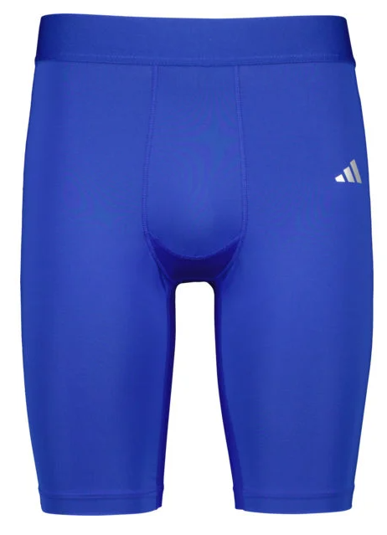
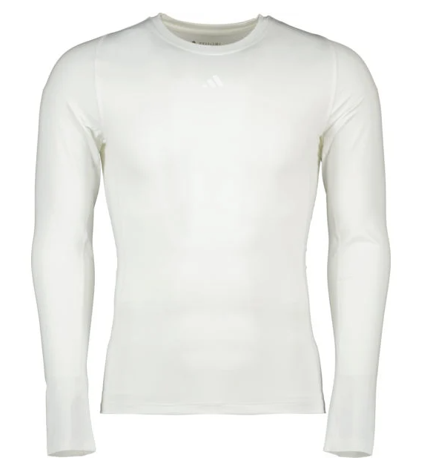

Slide 38
Övriga frågor ?

